Slide 1






TỰ NHIÊN VÀ CÔNG NGHỆ

Slide 2


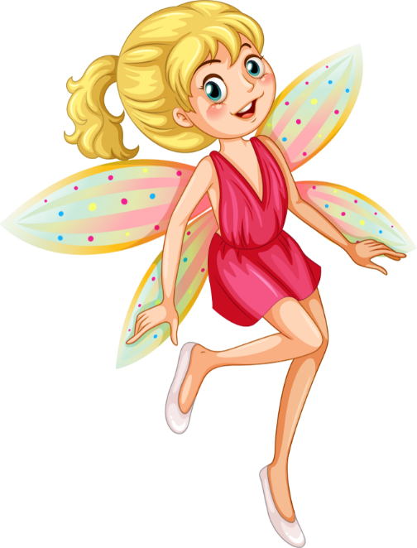



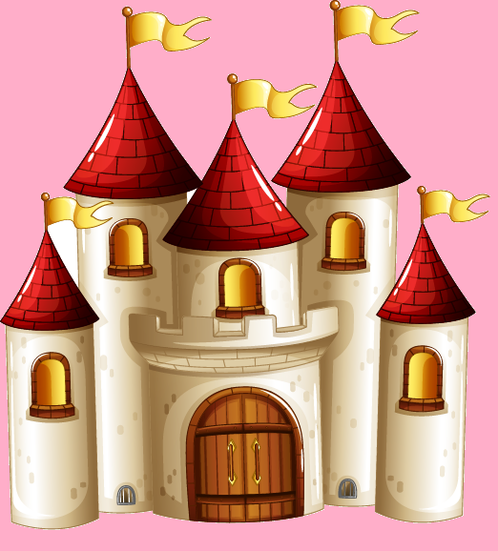








Slide 3


4
3
1
2
Notes:
Thầy cô bấm vào từng con số để đến câu hỏi.
Trả lời hết các câu hỏi, thầy cô bấm vào cô Tiên để chiến thắng.
Bấm tiếp vào chữ Win để chuyển hoạt động.

Slide 4





CÂU HỎI:
SAI
ĐÚNG
SAI
SAI

Slide 5
CÂU HỎI:
SAI
SAI
SAI
ĐÚNG

Slide 6
CÂU HỎI:
SAI
SAI
ĐÚNG
SAI

Slide 7
CÂU HỎI:
SAI
SAI
SAI
ĐÚNG

Slide 8

Hãy cho biết trong hình bên, đâu là sản phẩm do con người tạo ra?
Núi là sản phẩm của tự nhiên. Con tàu là sản phẩm do con người tạo ra.

Slide 9

Thứ … ngày … tháng … năm 20 …
Công nghệ
Bài 1: Tự nhiên và công nghệ

Slide 10
KHÁM PHÁ
KHÁM PHÁ

Slide 11
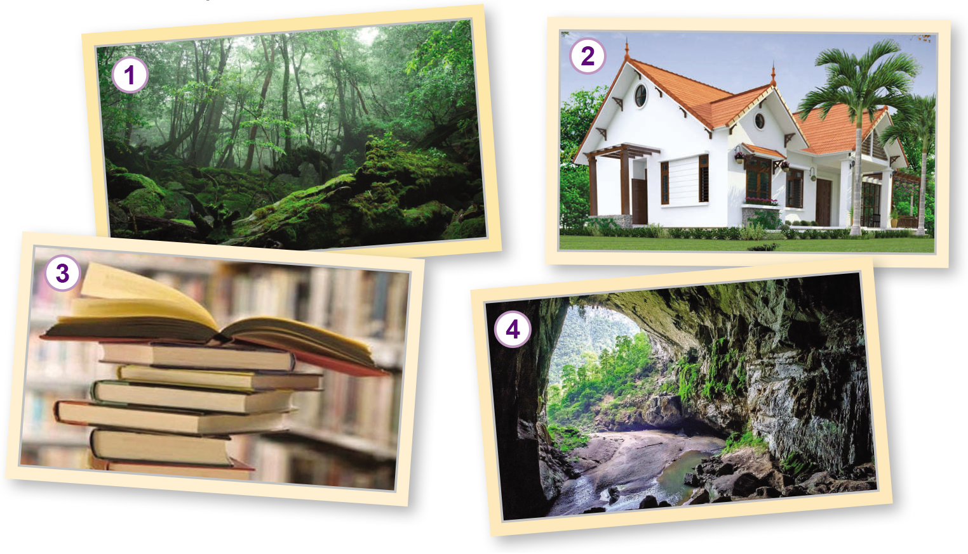

1. Đối tượng tự nhiên và sản phẩm công nghệ
1. Tìm hiểu về đối tượng tự nhiên và sản phẩm công nghệ
Hãy cho biết đâu là đối tượng tự nhiên (có sẵn trong tự nhiên) và đâu là sản phẩm công nghệ (do con người tạo ra) trong các hình dưới đây?

Slide 12
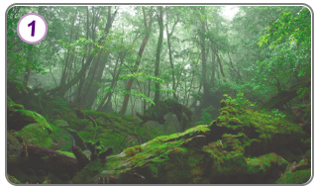
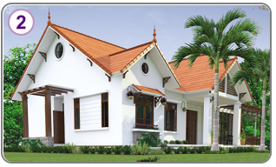

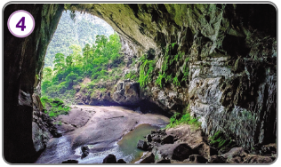

Đối tượng tự nhiên | Sản phẩm công nghệ
Cây cối
Nhà
Cây cối
Nhà và cây
Hang động
Sách
Sách
Hang động

Slide 13

Kết luận
1. Đối tượng tự nhiên là những sự vật (vật) có sẵn trong tự nhiên.
2. Sản phẩm công nghệ là những vật do con người tạo ra.

Slide 14
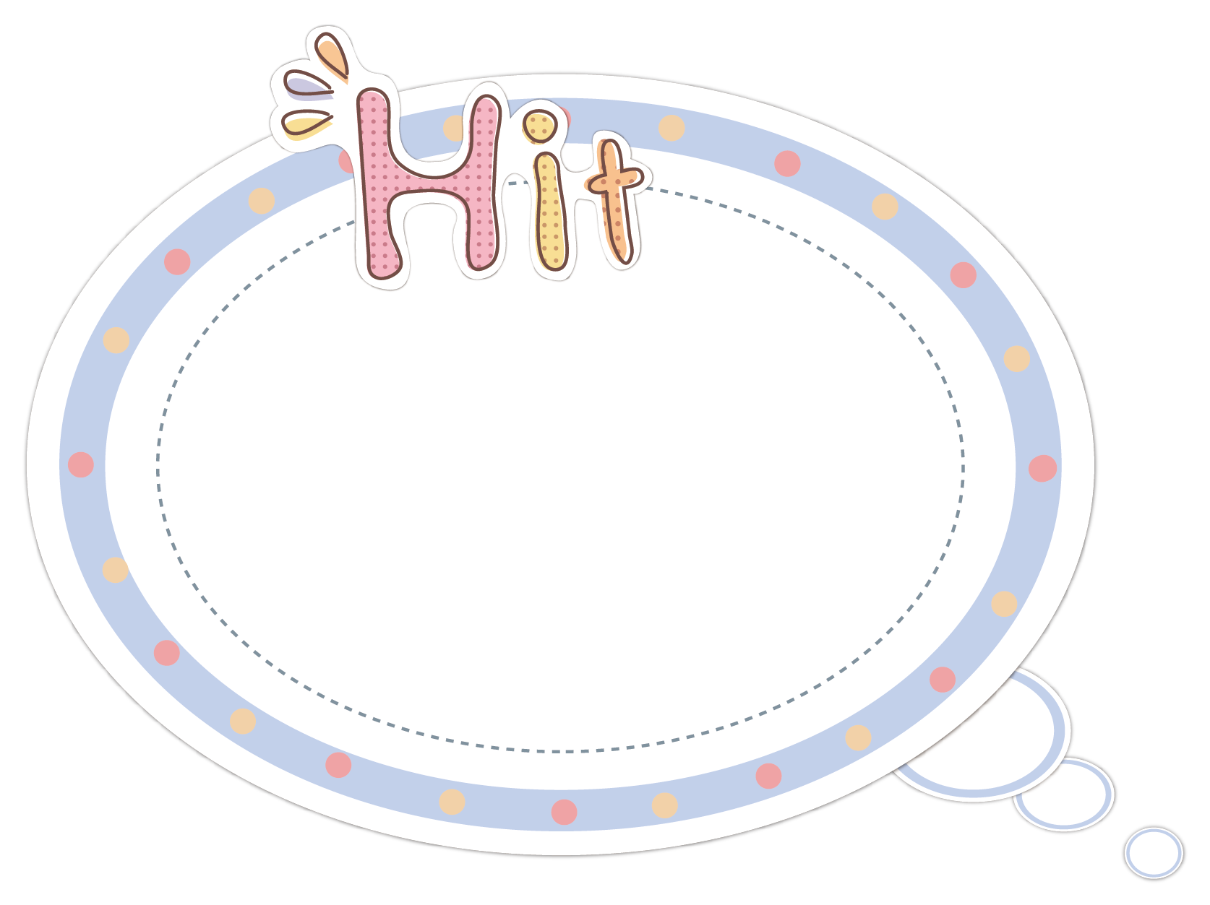

Luyện tập
Luyện tập

Slide 15
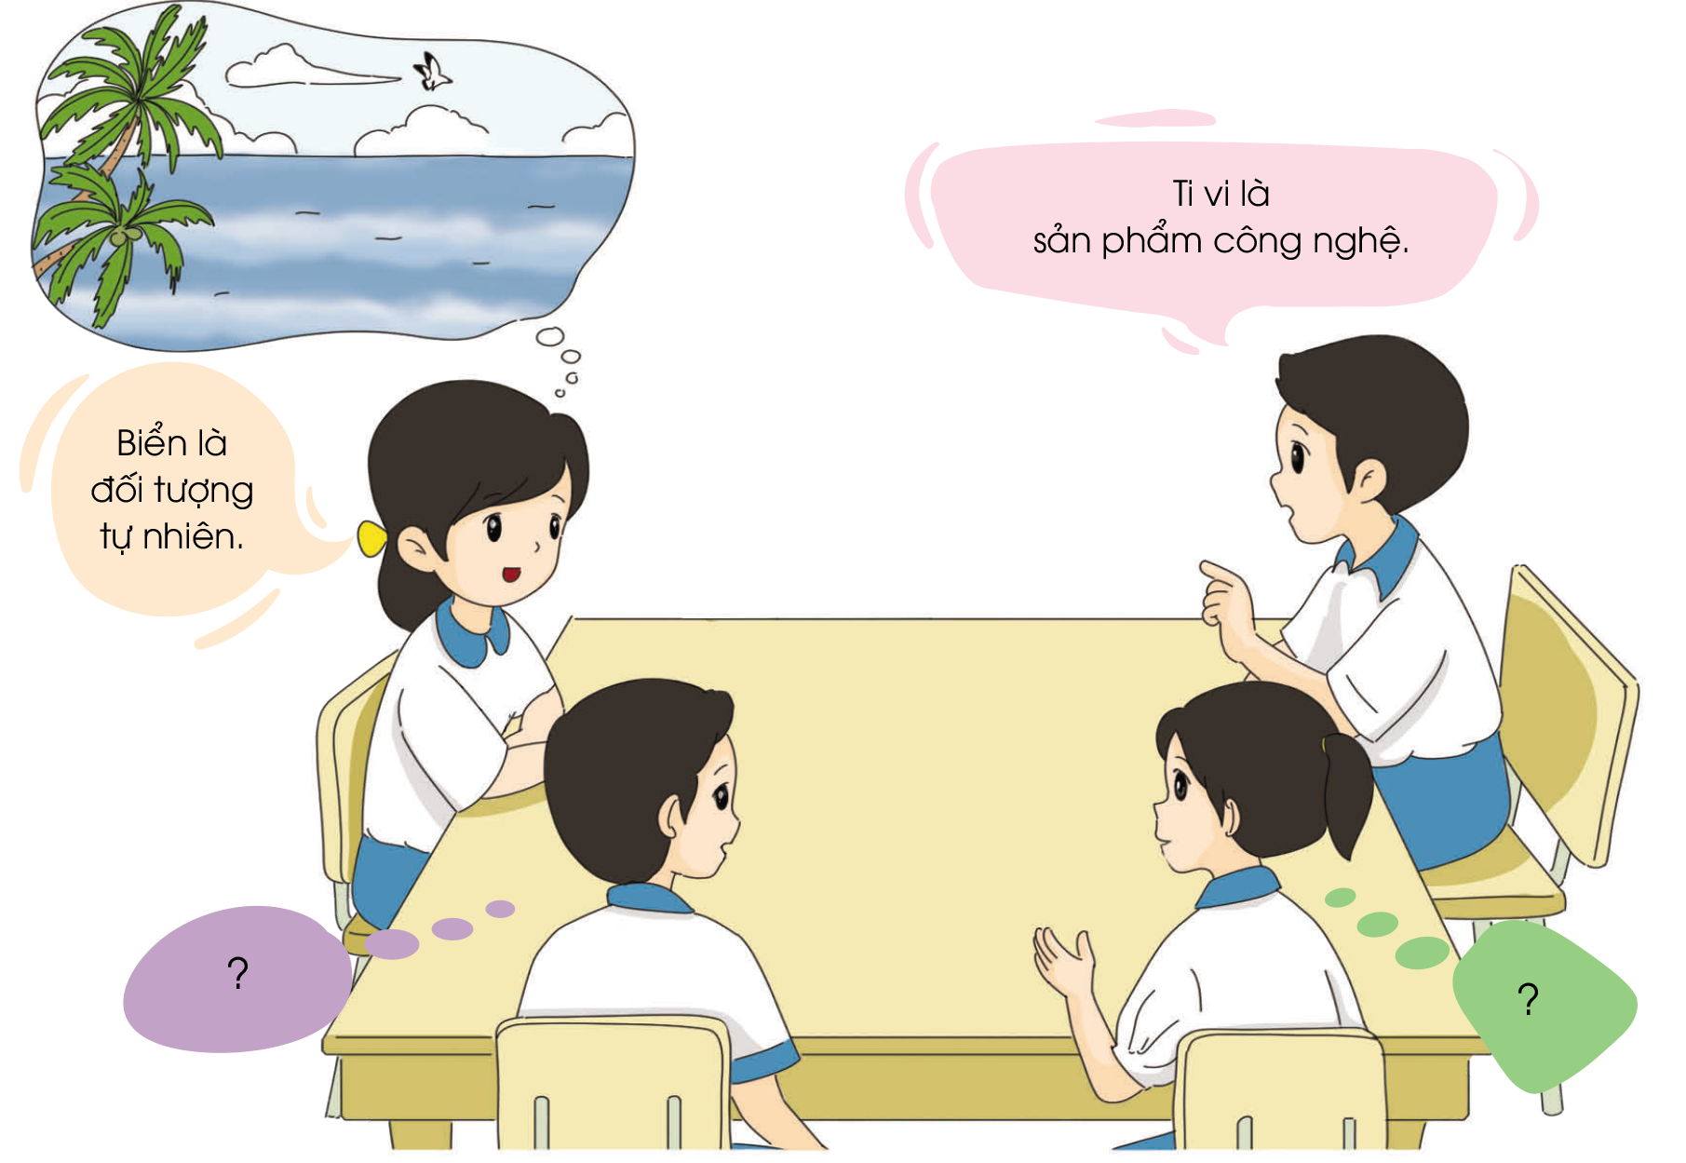

Ai kể đúng
Em hãy cùng bạn kể tên một số đối tượng tự nhiên hoặc sản phẩm công nghệ.

Slide 16




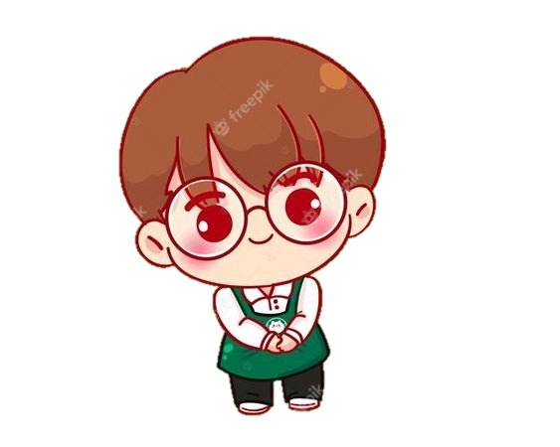
Thi kể
Thi kể

Slide 17
Dặn dò
Dặn dò

